Slide 1
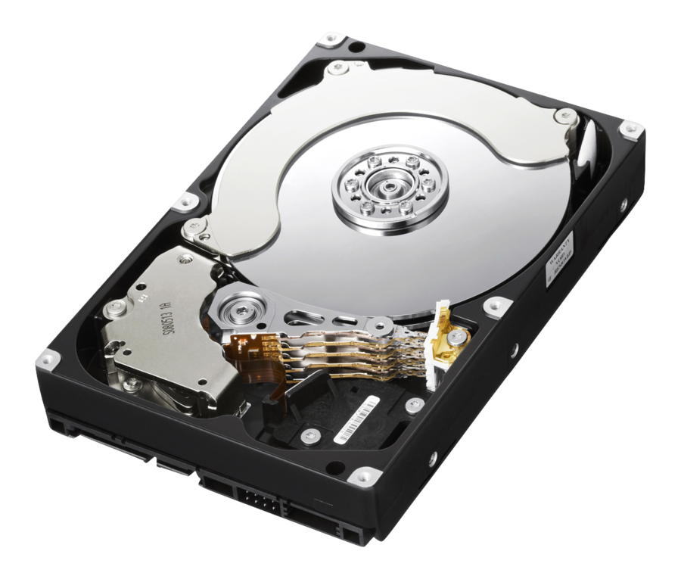
תרגול 2
דיסק
רמות אחסון
מבנה הדיסק
זמני קריאה וכתיבה

Slide 2
רמות אחסון
זכרון עיקרי (Primary Memory)
מהירים מאוד אך יקרים ובעלי קיבולת נמוכה.
כוללים את הרגיסטרים, ה- Cache ואת ה- RAM.
אחסון משני (Secondary Storage)
כלי אחסון בעלי נפח גדול לצורך אחסון לטווח ארוך.
דיסק קשיח, דיסק אופטי, Disk-On-Key וכו'
מהירות
גישה גדלה
Registers
Cache
Main Memory (RAM)
נפח
גדול יותר

Slide 3
דיסק קשיח – מבנה הדיסק
הדיסק מורכים ממשטחים (Platter), כל משטח מורכב ממסילות (Track).
כל מסילה מכילה את אותה כמות הנתונים, ללא קשר לרדיוס שלה (צפיפות הנתונים משתנה)
אוסף כל המסילות בעלות אותו הרדיוס בכל המשטחים נקרא גליל/צילינדר.
כל מסילה מחולקת לבלוקים (גוש/סקטור). כמות הבלוקים במסילה נקבעת בדר"כ ע"י היצרן.

Slide 4
דיסק קשיח – מבנה הדיסק
ראש
קורא-כותב
משטח
מסילה
משטח
דיסקה
בלוק/גוש
/סקטור
גליל/צילינדר

Slide 5
דיסק קשיח – יחידות קריאה וכתיבה
נכתוב ונקרא מהדיסק ביחידות שנקראות Allocation Units, או יחידות קריאה/כתיבה
יחידת ה- AU הקטנה ביותר תהיה בגודל של בלוק, כלומר, לא ניתן לכתוב פחות מבלוק.

Slide 6
דיסק קשיח – אופן הכתיבה
שיטה 1
כתיבת בלוק אחר בלוק, מסילה אחר מסילה באותו משטח ולאחר מכן משטח אחר משטח.
שיטה זו אינה יעילה – דורשת הזזות רבות של הראש הקורא כותב
שיטה 2
כתיבת בלוק אחר בלוק באותה מסילה באותו צילנדר בכל המשטחים. כשנסיים כתיבה למסילה נעבור למסילה הראשונה בצילנדר הבא.
שיטה זה עדיפה – חיסכון בזמן הזזת הראש הקורא כותב שנדרש בשיטה הראשונה

Slide 7
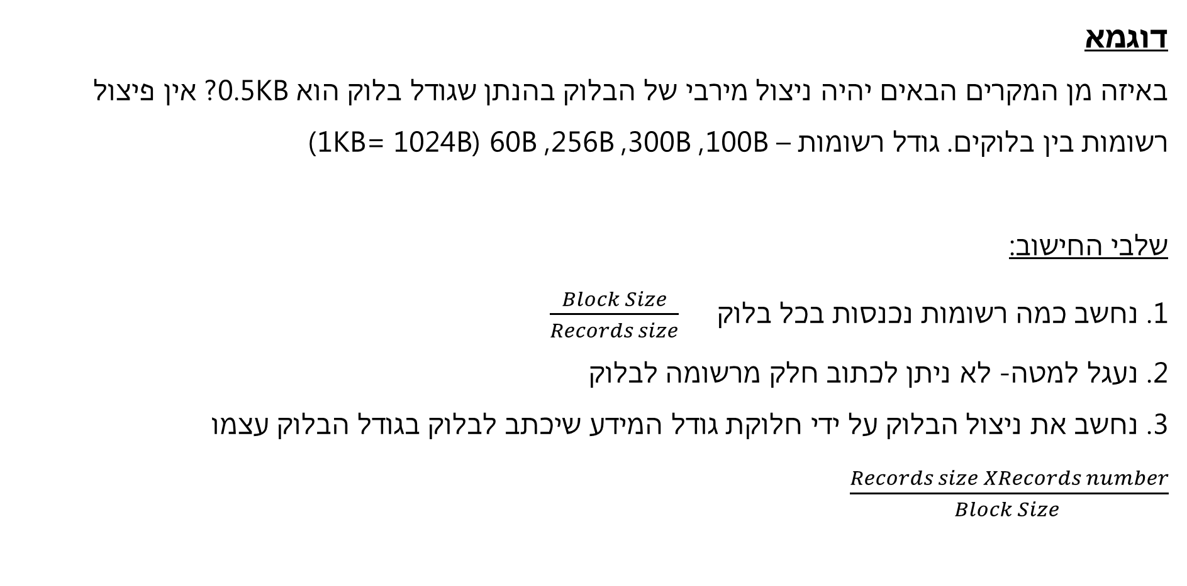
דיסק קשיח – יחידות קריאה וכתיבה
דוגמא
באיזה מן המקרים הבאים יהיה ניצול מירבי של הבלוק בהנתן שגודל בלוק הוא 0.5KB? אין פיצול רשומות בין בלוקים. גודל רשומות – 100B, 300B, 256B, 60B (1KB= 1024B)
שלבי החישוב: 1. נחשב כמה רשומות נכנסות בכל בלוק $\frac{Block Size}{Records size}$
2. נעגל למטה- לא ניתן לכתוב חלק מרשומה לבלוק
3. נחשב את ניצול הבלוק על ידי חלוקת גודל המידע שיכתב לבלוק בגודל הבלוק עצמו $\frac{Records size XRecords number}{Block Size }$

Slide 8
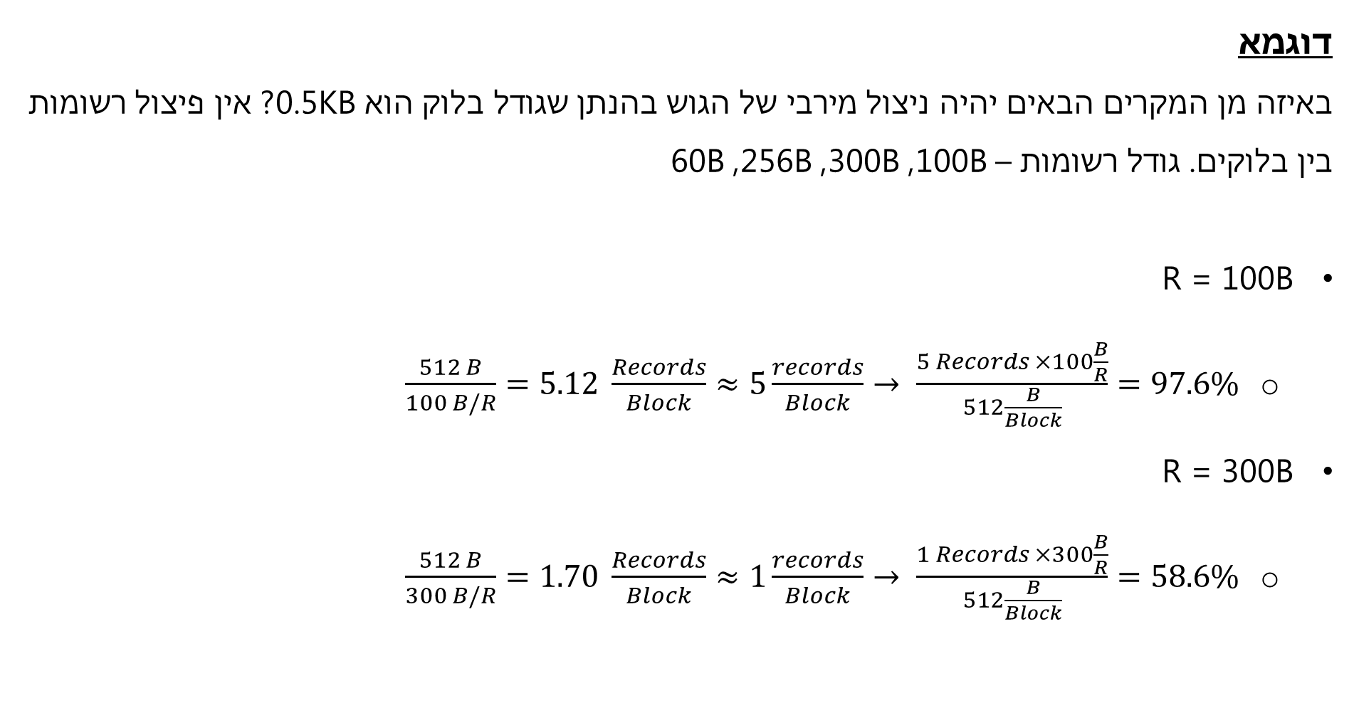
דיסק קשיח – יחידות קריאה וכתיבה
דוגמא
באיזה מן המקרים הבאים יהיה ניצול מירבי של הגוש בהנתן שגודל בלוק הוא 0.5KB? אין פיצול רשומות בין בלוקים. גודל רשומות – 100B, 300B, 256B, 60B
R = 100B
$\frac{512 B}{100 B/R}=5.12 \frac{Records}{Block}≈5\frac{records}{Block}→ \frac{5 Records ×100\frac{B}{R}}{512\frac{B}{Block}}=97.6\%$
R = 300B
$\frac{512 B}{300 B/R}=1.70 \frac{Records}{Block}≈1\frac{records}{Block}→ \frac{1 Records ×300\frac{B}{R}}{512\frac{B}{Block}}=58.6\%$

Slide 9

דיסק קשיח – יחידות קריאה וכתיבה
R = 256B
$\frac{512 B}{256 B/R}=2 \frac{Records}{Block}→ \frac{2 Records ×256\frac{B}{R}}{512\frac{B}{Blocks}}=100\%$
R = 60B
$\frac{512 B}{60 B/R}=8.53 \frac{Records}{Block}≈8\frac{records}{Block}→ \frac{8 Records ×60\frac{B}{R}}{512\frac{B}{Blocks}}=93.7\%$

Slide 10
דיסק קשיח – זמני קריאה וכתיבה
זמן גישה (Seek או Access Motion)
הזמן הדרוש להזזת הזרוע עם ראשי קריאה/כתיבה לגליל המבוקש.
זוהי הפעולה האיטית ביותר (תנועה מכאנית). ננסה לצמצם ככל הניתן את תנועות הזרוע.
ככל שקוטר הדיסק קטן יותר זמן הגישה מהיר יותר.
זמן גישה ממוצע אופייני הוא 10ms.

Slide 11
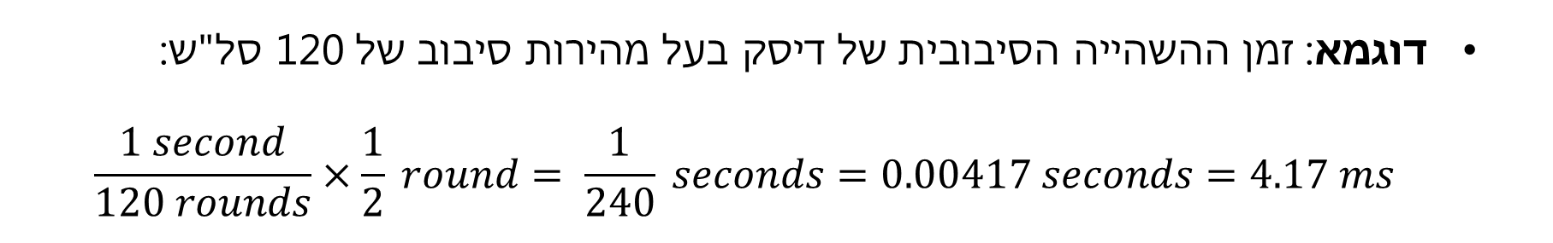
דיסק קשיח – זמני קריאה וכתיבה
זמן השהייה סיבובית (Rotational Delay \ Latency)
הזמן הממוצע עד שתחילת הבלוק המיועד לכתיבה או המכיל את המידע המיועד לקריאה יגיע בסיבוב המשטח אל מתחת לראש הקורא-כותב
הזמן למציאת רשומה אקראית
בממוצע זמן זה שווה למחצית זמן סיבוב שלם
דוגמא: זמן ההשהייה הסיבובית של דיסק בעל מהירות סיבוב של 120 סל"ש:
$$\frac{1 second}{120 rounds}×\frac{1}{2} round= \frac{1}{240} seconds=0.00417 seconds=4.17 ms$$
חצי סיבוב
בממוצע
Notes:
אם הזרוע נמצאת בדיוק מעל הבלוק אין צורך לחכות, אם הזרועת נמצאת מעל הבלוק הבא (אחרי הבלוק המיועד) אז נצטרך לחכות סיבו שלם-> בממוצע נחכה חצי מזמן הסיבוב

Slide 12
דיסק קשיח – זמני קריאה וכתיבה
זמן העברת נתונים (Data Transfer Time)
הזמן הדרוש להעביר נתונים מהדיסק אל הזכרון או הפוך.
נקבע ע"י קצב העברת הנתונים (Data Rate) וכמות הנתונים המועברת (Transfer size)
קצב העברת נתונים (Data Rate)
נקבע ע"י שני גורמים:
Media Data Rate: קצב העברת הנתונים בין המשטח לבאפר של הדיסק. זמן זה תלוי במהירות הסיבוב ובצפיפות הנתונים (B/s)
Interface Data Rate: קצב העברת הנתונים בין הבאפר של הדיסק לזכרון המחשב. (B/s)

Slide 13
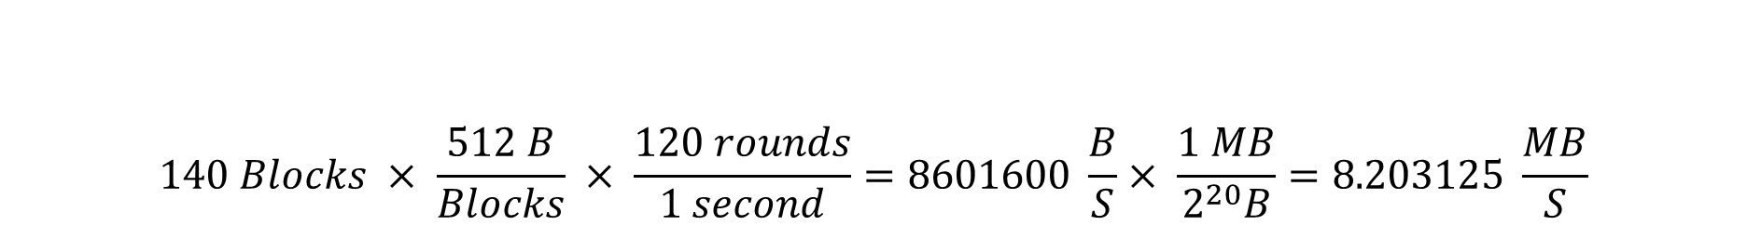
דיסק קשיח – זמני קריאה וכתיבה
דוגמא לחישוב Media Data rate:
אם מהירות הסיבוב היא 120 סל"ש ובכל מסילה יש
140 בלוקים בגודל 0.5KB לבלוק, אז שיעור ההעברה
(Media Data Rate):
RAM
Disc
Buffer
Interface Data Rate
Media Data Rate
$$140 Blocks × \frac{512 B}{Blocks} × \frac{120 rounds}{1 second}=8601600 \frac{B}{S}× \frac{1 MB}{2^{20}B}=8.203125 \frac{MB}{S}$$
כמה בתים יש במסילה
כמה מסילות
נקרא בשניה
המרת יחידות
Notes:
סכה הנתונים שיש על מסילה כפול מהירות הסיבוב

Slide 14
דיסק קשיח – שאלה 1
קצב העברת הנתונים מהבאפר אל זכרון המחשב (Interface Data Rate) הוא 20 MB/s וזמן הגישה בדיסק הוא 20 ms . לדיסק מהירות סיבוב של 120 סל"ש ובעל 180 בלוקים במסילה. כל בלוק מכיל 0.5 KB וגודל כל יחידת AU היא 8KB.
מהו זמן העברת הנתונים מהזכרון אל הדיסק?

Slide 15
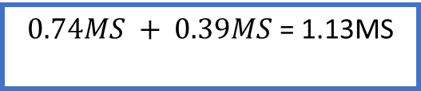
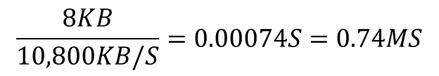
דיסק קשיח – פתרון שאלה 1
= זמן העברת הנתונים $\frac{transfer size}{Media Data Rate}+ \frac{transfer size}{Interface Data Rate}$
מהדיסק לבאפר
מהבאפר לזכרון
$$\frac{AU size}{\left(Rounds per second\right)X\left(blocks per track\right)X(block size) }= \frac{8KB}{120X180X512B}=\frac{8KB}{11,059,200B/S}$$
מהדיסק לבאפר
$$\frac{8KB}{10,800KB/S}=0.00074S=0.74MS$$
מהבאפר לדיסק
$$\frac{AU size}{Interface Data Rate}= \frac{8KB}{20MB/S}=\frac{8KB}{20X2^{10}}= \frac{8KB}{20,480KB/S}=0.000395S=0.39MS$$
$0.74MS + 0.39MS$ = 1.13MS

Slide 16
דיסק קשיח – שאלה 2
קובץ ממויין מכיל 19,500 רשומות בעלות 120B כל אחת.
בדיסק קיימים 6 משטחי מגנוט כאשר בכל משטח 250 מסילות. כל מסילה מכילה 100 בלוקים וכל בלוק מכיל 0.5 KB. גודל יחידת AU היא חמישית מגודל המסילה. יש פיצול רשומות בין בלוקים, אך לא בין יחידות AU. זמן הגישה הוא 20ms ומהירות הסיבוב היא 100 סל"ש. הקובץ מתחיל במסילה 50 שבמשטח 3.
א) באיזו מסילה מצויה הרשומה האחרונה של הקובץ?
ב) כמה זמן יקח למצוא ולהעביר לזכרון רשומה אקראית מהדיסק לזכרון המחשב?

Slide 17

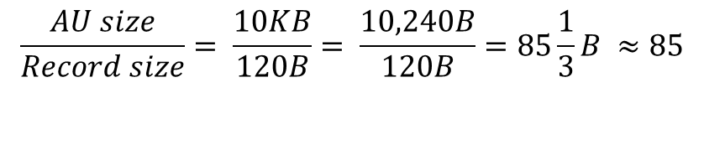
דיסק קשיח – פתרון שאלה 2 סעיף א
נרצה לדעת כמה מקום פיזי הקובץ תופס בדיסק -> כמה מסילות נצטרך עבור אחסון 19,500 רשומות
1. נחשב כמה KB נכנסים במסילה אחת:
2. נחשב גודל AU כאשר נתון כי גודל יחידת AU הוא חמישית מגודל מסילה:
3. נחשב כמה רשומות נכנסות ביחידת AU:
$$\left(Blocks per track\right)X Block size=100X 0.5KB=50KB$$
$$\frac{1}{5}X 50KB=10KB$$
$$\frac{AU size}{Record size}= \frac{10KB}{120B}= \frac{10,240B}{120B}=85\frac{1}{3}B ≈85$$

Slide 18
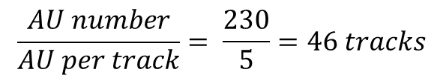
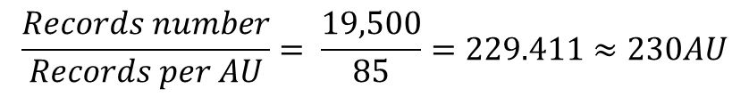
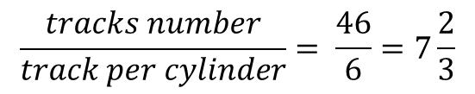
דיסק קשיח – פתרון שאלה 2 סעיף א
4. נחשב כמה יחידות AU נדרשות לאחסון כל הקובץ:
5. נחשב כמה מסילות נדרשות עבור 230 יחידות :AU
6. נחשב כמה צילנדרים נדרשים עבור 46 המסילות
כלומר, נצטרך 7 צילנדרים מלאים ועוד 2/3 צילנדר -> 7 צילנדרים ו4 מסילות (4=6X2/3) לכן, אם הקובץ מתחיל במסילה 50 (=צילנדר 50) במשטח 3, יש לנו עוד 4 מסילות למלא בצילינדר 50 (משטחים 3,4,5,6) ולאחר מכן נמלא את 7 הצילנדרים הבאים במלואם
$$\frac{Records number}{Records per AU}= \frac{19,500}{85}=229.411≈230AU$$
$$\frac{AU number}{AU per track}= \frac{230}{5}=46 tracks$$
$$\frac{tracks number}{track per cylinder}= \frac{46}{6}=7\frac{2}{3}$$
הקובץ יסתיים בצילנדר 57 במשטח 6

Slide 19
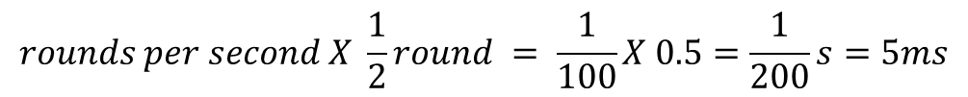
דיסק קשיח – פתרון שאלה 2 סעיף ב
ב) כמה זמן יקח למצוא ולהעביר לזכרון רשומה אקראית מהדיסק לזכרון המחשב?
זמן העברת רשומה אקראית = זמן גישה + זמן השהיה סיבובית + זמן העברת הנתונים
Interface data rate לא נכון ולכן נניח שהינו 0 -> זמן העברת הנתונים יתייחס ל Media data rate בלבד
1. נחשב את זמן ההשהיה הסיבובית:
2. נחשב את זמן העברת הנתונים:
$$rounds per second X \frac{1}{2}round = \frac{1}{100}X 0.5=\frac{1}{200}s=5ms$$
$\frac{AU size}{media data rate}=\frac{AU size}{\left(Rounds per second\right)X\left(blocks per track\right)X(block size) }= \frac{10KB}{100X100X\frac{1}{2}}$ = $\frac{10KB}{5000\frac{KB}{S}}=0.002S=2MS$

Slide 20
דיסק קשיח – פתרון שאלה 2 סעיף ב
ב) כמה זמן יקח למצוא ולהעביר לזכרון רשומה אקראית מהדיסק לזכרון המחשב?
$$Total time=Access motion+\text{Rotational} \text{Delay}+Media data tate$$
$$Total time=20ms+5ms+2ms=27ms$$

